Slide 1
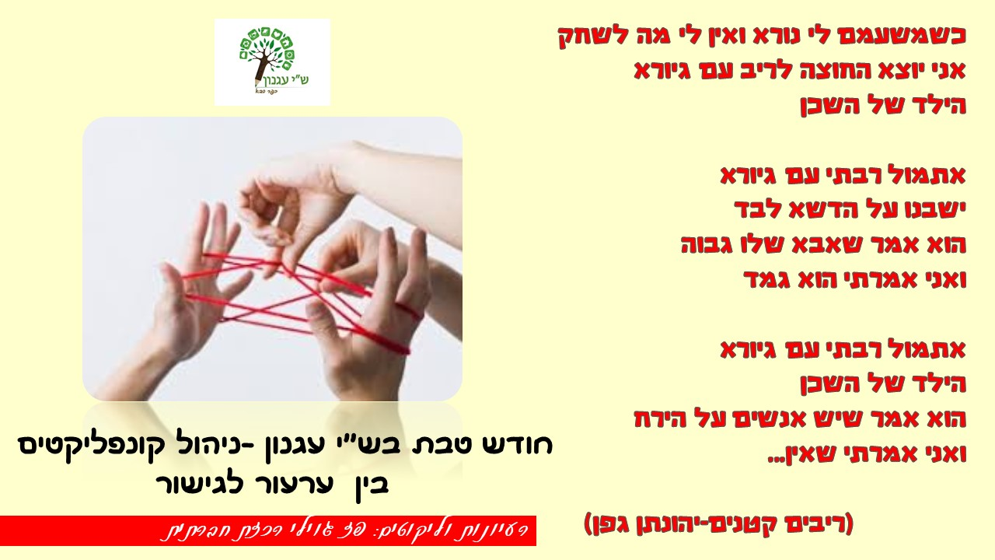

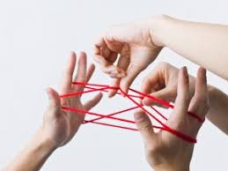
כשמשעמם לי נורא ואין לי מה לשחק
אני יוצא החוצה לריב עם גיורא
הילד של השכן
אתמול רבתי עם גיורא
ישבנו על הדשא לבד
הוא אמר שאבא שלו גבוה
ואני אמרתי הוא גמד
אתמול רבתי עם גיורא
הילד של השכן
הוא אמר שיש אנשים על הירח
ואני אמרתי שאין...
(ריבים קטנים-יהונתן גפן)
חודש טבת בש"י עגנון -ניהול קונפליקטים
בין ערעור לגישור
רעיונות וליקוטים: פז גוילי רכזת חברתית

Slide 2
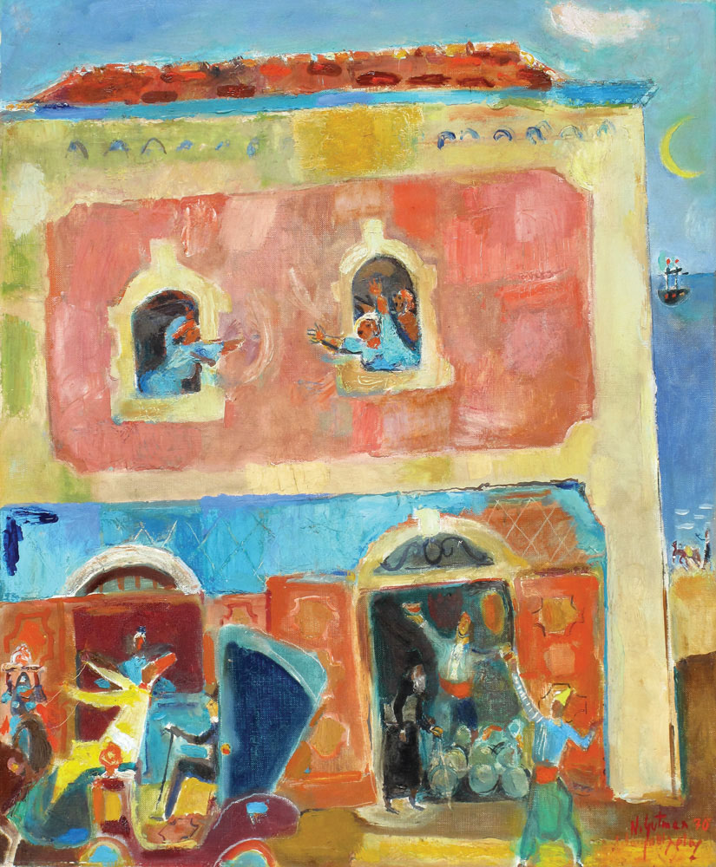
נחום גוטמן
לפניכם יצירה של הצייר הישראלי,
נחום גוטמן.
תארו את התמונה,
מה הכי בולט בה לדעתכם?
בואו נבדוק אם צדקתם:

Slide 3
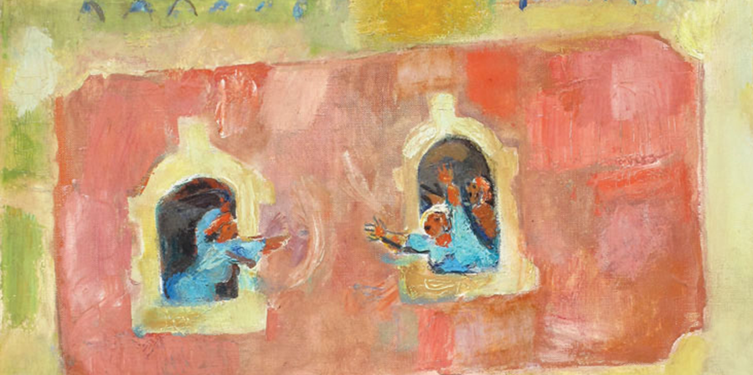

נחום גוטמן
נחום גוטמן היה צייר ישראלי שתיעד את חיי העיר תל אביב לפני קום המדינה.
הציור משקף סיטואציה יומיומית בעיר.
האם הסיטואציה מוכרת לכם?
איך לדעתכם הוא קרא לתמונה? התחלקו לזוגות ונסו לחבר דו שיח בין שתי השכנות
הריב-הפתרון וההתייחסות
הציגו בפני הכתה.

Slide 4

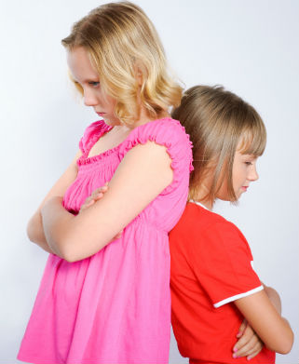
ניהול קונפליקטים-בין ערעור לגישור
ערך חודש טבת הוא "ניהול קונפליקטים"
מהו קונפליקט?
קונפליקט הינו התנגשות בין צדדים בעלי צרכים, אינטרסים, רגשות, דעות, אמונות ו/או ערכים שאינם מתיישבים אלו עם אלו.
כיצד נפתור קונפליקט?
על מנת לפתור את הקונפליקט עלינו להבין את הצד השני, את הצורך שלו, את האמונה והרגשות שלו ולמצוא את שביל הזהב ביננו לבינו.
בתמונת מריבת השכנות אתם חשבתם על קונפליקט וגם על פתרון. היה ערעור ומצאתם גישור.

Slide 5
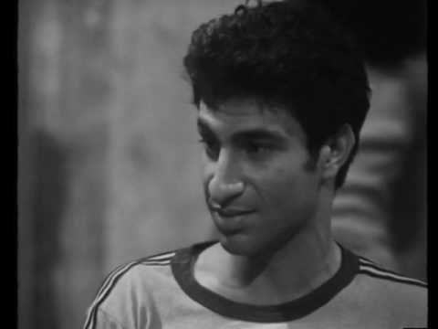
לפניכם סרטון המתאר מספר מצבים של קונפליקטים צפו בו ושוחחו עליו בכתה (מתאים לכתות א'-ד)
https://www.youtube.com/watch?v=pQl6W4rxhwQ
שכונת חיים- נקודת ראות (מומלץ להתחיל בדקה 2:40)

Slide 6
קישורים על פי גילאים לשיעורי מפתח הל"ב
בנושא ניהול קונפליקטים
http://www.itu.cet.ac.il/מריבות-בין-חברים-פעילות-מלווה-לפרק-בסד
א'-ב'- בין הצלצולים
http://www.itu.cet.ac.il/אוזו-ומוזו-מכפר-קאקארוזו
ג'-ד' בין הצלצולים
http://www.itu.cet.ac.il/זה-אקטואלי-אוהד-תקף-את-שחקן-הכדורגל-ערן
ה'-ו' ניהול קונפליקטים אקטואלי.

Slide 7
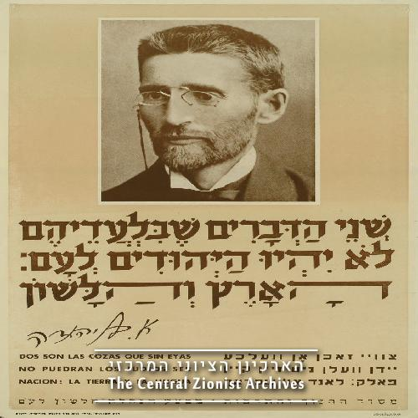
וקצת על הנושא השנתי:
אחדות וייחודיות
בהתייחסות לא.ב. יהודה
שיום הולדתו חל בכ"ה טבת.
ציטוט נוסף של ח.נ. ביאליק
בנושא תמצאו כאן: http://web.nli.org.il/sites/NLI/English/digitallibrary/Pages/Viewer.aspx?presentorid=NLI_EDU&docid=NNL03_EDUSP5098

Slide 8
ועוד הרבה אפשרויות איכותיות לשימוש נרחב.
פתגמים - ניתן לבחור פתגם ולדון בו.
שירים להשמעה
ספרים לכתות א-ב , ספרים לכתות ג-ד , ספרים לכתות ה-ו
הסבר על ששת כובעי החשיבה של דה בונו- אפשר להציגן בכתה ולנסות לפתור באמצעות כל הכובעים/ מניעת קונפליקטים באמצעות מודל אפר"ת- מצגת
הכל ענין של פרשנות- ניתן להציג את הסירטון "של מי השורה הזאת", ואז להציג את מודל אפר"ת
מודל של בי"ס גורדון לניהול דילמה- ע"H ראיית הערך, ראיית המחיר, ובחירה בדרך עם המחיר הנמוך ביותר.
מישחק רבעיות- התנהגויות מונעות קונפליקט- הוראות למשחק.
רקע למורים על ניהול קונפלקטים
גלגל פתרון בעיות- הועלה ע"י ורד מושקוביץ בקבוצת מורות משקיעות- ניתן להקטין ולחלק כמחזיק מפתחות לאחר שגרור ערך החודש.
טקס ערך החודש- טקס המדגיש את הפתרונות להמנעות מקונפליקט על פי הסילבוס של מפתח הל"ב
טקס נוסף המשלב את גדר כבשה ואיש עם בעיה
שיגרור ערך החודש: אוסף 1, אוסף 2-(מומר ל-PDF, לכן חלק מהעמודים בכתב ראי, בין העמודים הרלוונטים)
הפסקות פעילות- אוסף 1, אוסף 2

Slide 9
רעיונות למעגלי שיח/פעילות בכיתות:
פעילות לזיהוי גורמי הקונפליקט ומציאת פתרונות
אוסף רעיונות לפעילות בכיתות
לכל בעיה שני צבעים-פעילות המציעה להכנס לנעלי הדמויות מאגדות הילדים, ולראות את הצד השני של המטבע. הזדהות עם נקודת מבט שונה.
ממלחמה לשלום-פעילות בעקבות הסכם השלום עם ירדן לכתות ד'
מערכי דילמות למגוון שכבות גיל:
לצעירים- הקיפודים
פעילות מחלוקות ודילמות לכתות ה-ו
משחק התפוז- דילמה שמביאה למסקנה שכל צד יכול לזכות-רק אם יערכו דיאלוג ויבינו אחד את צרכי השני.
שני החמורים- תמונה הממחישה סיכסוך שניתן לפתור אותו רק ע"י הסכמה- ניתן לשוחח אחר כך עם הילדים- כיצד הם הגיעו להסכמה: ע"י שיח/ויתור/ראיית צרכי האחר וכו'…
דומינו מ"ערך לדרך"-בכל אבן שם של "ערך" ו"ביטוי התנהגות". על התלמיד לחבר ערך לביטוי התנהגות. בסוף המשחק – נעורר דיון סביב הפער בין ערכים להתנהגות.
נקודות מבט-פעילות באתר אופק- תמונות המביעות סיכסוך, ניסיון לנחש מה הדמות אומרת/חושבת..
המלצה על ספר:" המיכל הסודי של סבא ז'מיקו"- ספר מקסים, עם מסר ממש מוצלח!
סיפור שנותן כלים להתמודדות בזמן קונפליקט.התמודדות מול כעסים.
מי שהעביר בשנים קודמות את "חוסן" זה מזכיר את טכניקת "מזוודת הקסם".
פעילות בעקבות:

Slide 10
הסיפור: אוזו ומוזו מכפר קאקארוזו/ אפריים סידון- מצגת עם הסיפור- סיפור המתאר סיכסוך ארוך שנים, וכיצד נפתר. בקישור זה יש הצעות לדפי עבודה בנושא.
הצעות לפעילות בעקבות הסיפור- בהמלצת אתר "בין הצילצולים". להפיל את החומההצעות נוספות לפעילות
הילדים משכונת חיים- נקודות ראות שונות- ריב בין י0וני לעוזי מלמד כמה דברים על ערכן של נקודות ראות שונות. האם אפשר לראות את אותו הדבר משני הצדדים או רק מצד אחד?
דיון כיתתי שבסופו נוצר משחק קלפים- התמודדות עם בעיות. אצרף קובץ ובו קלפים מוכנים- ניתן לתת לילדים ללמד את המשחק ולשחק בקבוצות.
גדר כבשה ואיש עם בעיה- דרכים שונות לעבור את הגדר. יש לי את הספר, אביא אותו לבית הספר, כמו כן, בקישור מצורפת מצגת עם הסיפור, ורעיונות למשימות בעקבותיו.
ניהול קונפליקטים בתחומי הדעת:
ניהול קונפליקטים בתורה: הסיפור שמוצע הוא "רועי אברהם ורועי לוט" אך ניתן לקחת את השאלות לדיון ולהלביש על סיפורים נוספים בתורה.
ניהול קונפליקטים בספר בראשית- הטקסט ושאלות לדיון על אדם וחוה, קין והבל, תיבת נח
פעילות בעקבות השיר של יהונתן גפן- "ריבים קטנים" (אתמול רבתי עם גיורא) מתוך אתר בין הצילצולים.
פעילות בעקבות סיפורי שלמה אבס -לכתה א-ב- דיון העוסק במריבה והשלמה.
הבית ברחוב שיר- הטקסט ו המשימה בעקבות- דף עבודה. כיצד הסתדרו כל דיירי הבניין יחדיו תוך הבנת צרכי האחר, מה ליכד את הדיירים?

Slide 11
פעילות בעקבות:
1)לצייר כף יד ולכתוב על כל אצבע - למי אפשר לפנות כדי לשתף.
2)אפשר לעשות דמיון מודרך כמו שסבא עשה ילד.
שיר: סימן שאנחנו מגזימים- ערוץ הילדים "שני צדדים תמיד לאותו מטבע,וכולם צודקים- אני יודע…"
פעילות בעקבות:
בעקבות המילים אפשר ליצור דיון כיצד אנחנו מנהלים את הקונפליקט ולא מתנהלים.
תשמרו את הכח למשהו טוב- שיר ניתוח השיר ומערך שיעור בעקבותיו
סרטון לכתות גבוהות: "דרך ערך"-סרט שהופק ע"י תלמידים בבית הספר "יבניאל" ברחובות, בעקבות כתבה בעיתון, "נער הכה את חברו בלבנה בעקבות ברוגז".
שיחה בעקבות: "איזהו הגיבור הכובש את ייצרו".
הפסקה פעילה בנושא ניהול קונפליקטים
אוסף פעילויות סביב נושא מניעת אלימות מילולית, אלימות פיזית ומניעת קונפליקטים, כשהתוצר הוא אוסף של מפתחות/כלים להתמודד עם מצבים אלו. הפעילות פותחת בסיפור גדר המסמרים.
הנייר המקומט- כדימוי ל"צלקות" הנוצרות מאלימות מילולית בלב של כל מי שנפגע.
הצקות-הצעות לדיון בעקבות אירוע העוסק בהצקות פיזיות ומילוליות ובילד שמפחד ללכת לבית-הספר.
שקופית/כרזה בנושא "לא מרימים ידיים"

